Slide 1
PATİKA – INNOVA SPRING BOOTCAMP
Rabia çakır

Slide 2
ASCII
Açılımı "American Standard Code for Information Interchange".
60'ların başında, bilgisayarlar ve elektronik cihazlar için standart bir karakter seti olarak tasarlandı.
ASCII, 128 karakter içeren 7 bitlik bir karakter kümesidir.
0-9 arasındaki sayıları, A'dan Z'ye büyük ve küçük İngilizce harfleri ve bazı özel karakterleri içerir.
Modern bilgisayarlarda, HTML'de ve İnternette kullanılan karakter kümelerinin tümü ASCII'ye dayalıdır.

Slide 3
Unicode
Unicode, dünyadaki her dilde her karaktere ve sembole bir kod atayan evrensel bir karakter kodlama standardıdır. Başka hiçbir kodlama standardı tüm dilleri desteklemediğinden, herhangi bir dil kombinasyonunu kullanarak verileri almanızı veya birleştirmenizi sağlayan tek kodlama standardı Unicode'dur. Unicode, XML, Java, JavaScript, LDAP ve diğer web tabanlı teknolojiler için gereklidir.
Unicode, her karaktere bir sayı değeri karşılığı atayan bir standarttır.
Onaltılık sayı birimi ile ifade edilir.

Slide 4
Unicode vs ASCII Code
Unicode
ASCII
Unicode, çeşitli dillerin harfleri, matematiksel semboller, tarihsel komut dosyaları vb. gibi çok sayıda karakteri temsil eder.
Herhangi bir karakteri sunmak için 8 bit, 16 bit veya 32 bit kullanır ve ASCII, Unicode’un alt öğesidir .
Unicode, çok sayıda karakteri destekler ve daha fazla yer kaplar.
ASCII, İngilizce dilindeki büyük ve küçük harfler, rakamlar ve semboller gibi belirli sayıda karakteri temsil eder.
Herhangi bir karakteri sunmak için 7 bit kullanır. Bunu karakterleri sayılara dönüştürerek yapar.
ASCII yalnızca 128 karakteri destekler ve daha az yer kaplar.

Slide 5
JAR Packaging
Basitçe söylemek gerekirse, JAR - veya Java Arşivi - bir paket dosya formatıdır. JAR dosyaları .jar uzantısına sahiptir ve libraries, resources, ve metadata files içerir.
Esasen, .class dosyalarının sıkıştırılmış versiyonlarını ve derlenmiş Java library ve uygulamalarının resource’larını, ses dosyalarının, görüntü dosyalarının veya dizinlerin sıkıştırılmış bir sürümünü içeren ziplenmiş bir dosyadır .
META-INF/MANIFEST.MF dosyası, arşivde depolanan dosyalar hakkında ek meta veriler içerebilir.
jar komutunu kullanarak veya Maven gibi araçlarla bir JAR dosyası oluşturabiliriz .

Slide 6
WAR Packaging
WAR, Web Uygulama Arşivi veya Web Uygulama Kaynağı anlamına gelir. Bu arşiv dosyaları .war uzantısına sahiptir ve herhangi bir Servlet/JSP container’ında deploy edebileceğimiz web uygulamalarını paketlemek için kullanılır .
İçeride, MANIFEST.MF'de web arşivi hakkında faydalı bilgiler içeren bir META-INF dizini vardır. META-INF dizini private ve dışarıdan erişilemez.
Öte yandan, HTML sayfaları, resimler ve JS dosyaları dahil olmak üzere tüm statik web kaynaklarını içeren WEB-INF genel dizinini de içerir. Ayrıca web.xml dosyasını, servlet sınıflarını ve kütüphaneleri içerir.
Bir .war arşivi oluşturmak için bir JAR oluşturmak için kullandığımız aynı araçları ve komutları kullanabiliriz .

Slide 7
JAR vs WAR
İlk temel fark, JAR'lar .jar uzantısına sahiptir, WAR dosyası .war uzantısına sahiptir.
İkinci temel fark, amaçları ve işleyiş biçimleridir . JAR dosyaları, kütüphane, plugin veya herhangi bir uygulama türü olarak kullanmak için birden fazla dosyayı paketlememize izin verir. Öte yandan, WAR dosyaları yalnızca web uygulamaları için kullanılır.
Arşivlerin yapısı da farklıdır. İstenilen herhangi bir yapıya sahip bir JAR oluşturabiliriz. Buna karşılık WAR, WEB-INF ve META-INF dizinleriyle önceden tanımlanmış bir yapıya sahiptir.
Son olarak, ek yazılım kullanmadan executable olarak oluşturursak , komut satırından bir JAR çalıştırabiliriz. Veya kütüphane olarak kullanabiliriz. Buna karşılık, bir WAR yürütmek için bir sunucuya ihtiyacımız var .

Slide 8
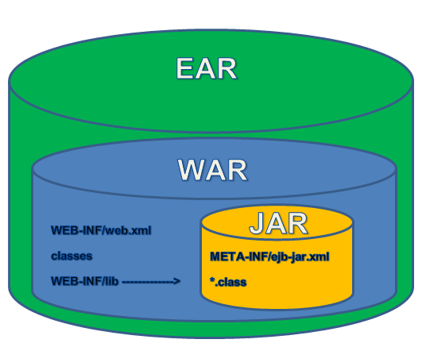

Slide 9
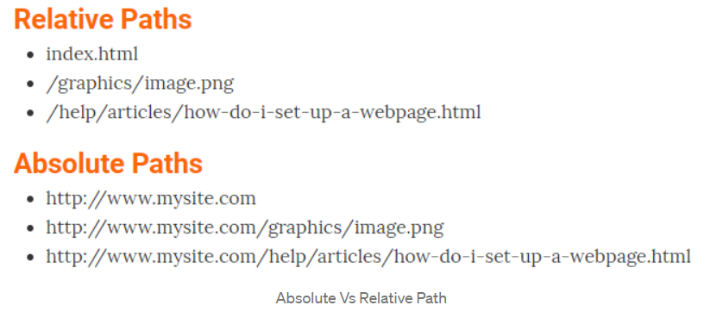
Absolute Path
Absolute path, bir dosya veya klasörü bulmak için gereken, kök öğeden başlayıp diğer alt dizinlerle biten tüm ayrıntıları ifade eder. Web sitelerinde ve işletim sistemlerinde dosya ve klasörleri bulmak için absolute path kullanılır.

